Slide 1

Экранизации русской и советской литературы

Slide 2
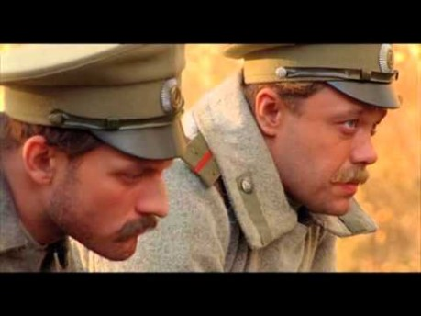
«Тихий Дон» (2015)
Режиссёр: Сергей Герасимов
Фильм снят по книге «Тихий Дон» Михаила Шолохова.

Slide 3
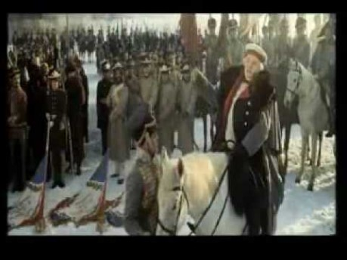
«Война и мир» (1965)
Режиссёр: Сергей Бондарчук
Фильм снят по книге «Война и мир» Льва Толстого -
Бондарчук снял «Войну и мир» в четырёх частях, с невероятным для советского кинопроизводства бюджетом и потрясающими воображение батальными сценами. Результатом были премия «Оскар» за лучший фильм на иностранном языке, премия «Золотой глобус» и слава лучшей экранизации Толстого всех времён.

Slide 4
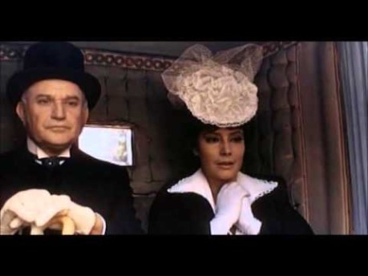
«Анна Каренина» (1967)
Режиссёр: Александр Зархи
Фильм снят по книге Льва Толстого.
Экранизаций «Анны Карениной» много, они все разные и по-своему прекрасные. И всё-таки Татьяна Самойлова, сыгравшая в этом фильме Анну, – одна из образцовых, недосягаемых Карениных. Даже внешность Самойловой так подходит, словно Толстой писал свою героиню именно с неё.

Slide 5
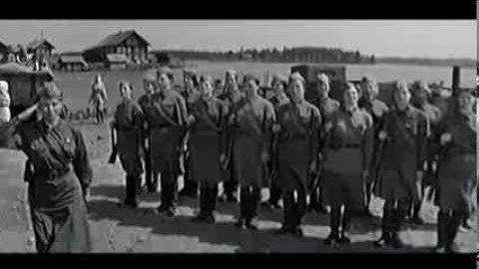
«...А зори здесь тихие» (1972)
Режиссёр: Станислав Ростоцкий
Фильм снят по повести Бориса Васильева-
Молодые девушки-зенитчицы мечтали о большой любви, нежности, семейном тепле – но на их долю выпала жестокая война, и они до конца выполнили свой воинский долг.

Slide 6
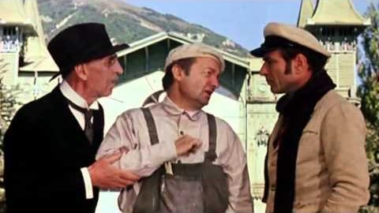
«12 стульев» (1971)
Режиссёр: Ленид Гайдай
Фильм снят по книге И.Ильфа и Е.Петрова.
Первая по хронологии работа Леонида Гайдая. Интересно, что на роль Остапа Бендера пробовались более 20 разных актёров, включая Владимира Высоцкого, Алексея Баталова и Андрея Миронова. А выбрали Арчила Гомиашвили.

Slide 7
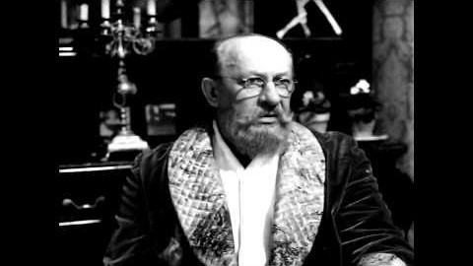
«Собачье сердце» (1988)
Режиссёр: Владимир Бортко
Фильм снят по книге М. Булгакова.
Фильм рассказывает об опыте
с пересадкой человеческого гипофиза. После сложнейшей операции пёс Шарик превращается в человека, гражданина Шарикова, однако что в нём собачьего, а что человеческого?

Slide 8
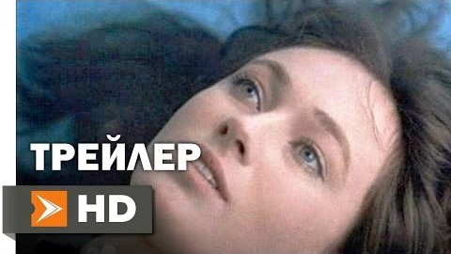
«Жестокий романс» (1984)
Режиссёр: Эльдар Рязанов
Фильм снят по мотивам пьесы Александра Островского «Бесприданница»
Актёрский дебют Ларисы Гузеевой.

Slide 9
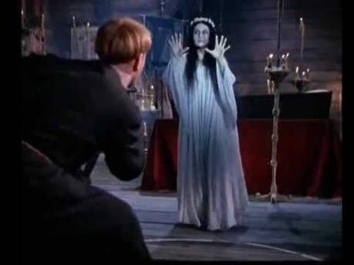
«Вий» (1967)
Режиссеры: Константин Владимирович Ершов, Георгий Борисович Кропачёв.
Фильм снят по повести Николая Гоголя.

Slide 10
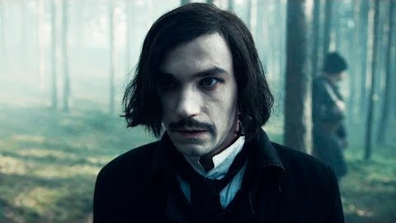
«Вий» (2018)
Режиссер: Егор Баранов

Slide 11
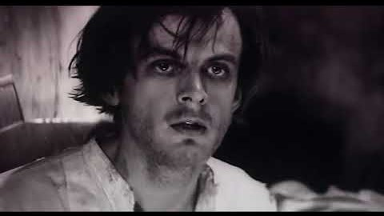
«Преступление и наказание» (1969)
Режиссёр: Лев Кулиджанов
Фильм снят по роману Фёдора Достоевского.

Slide 12
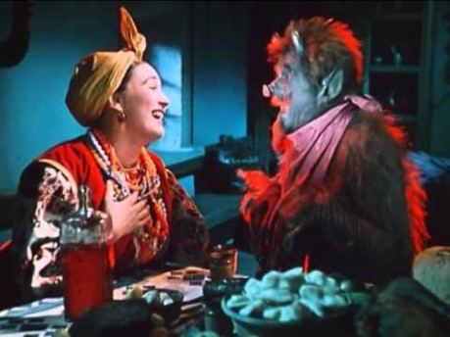
«Вечера на хуторе близ Диканьки» (1961)
Режиссёр: Александр Роу
Фильм снят по повести Николая Гоголя.

Slide 13
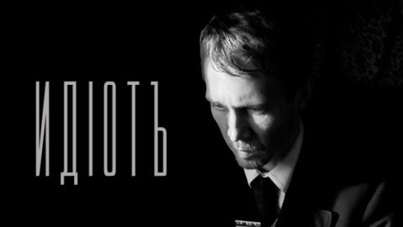
«Идиот» (2003)
Режиссёр: Владимир Бортко
Фильм снят по роману Фёдора Достоевского.
Главную роль в фильме исполнил Евгений Миронов.

Slide 14
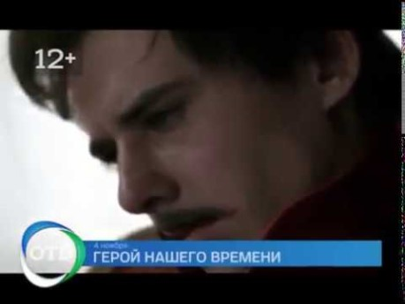
«Герой нашего времени» (2006)
Режиссёр: Александр Котт
Фильм снят по роману Михаила Лермонтова.

Slide 15
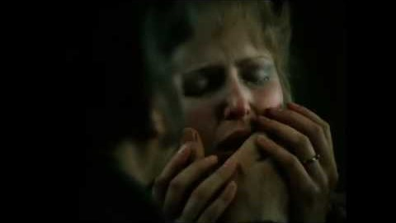
«Несколько дней из жизни И.И. Обломова» (1979)
Режиссёр: Никита Михалков
Фильм снят по роману Ивана Гончарова «Обломов».

Slide 16
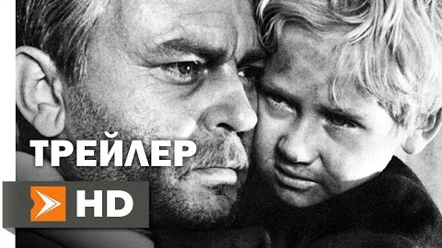
«Судьба человека» (1959)
Режиссёр: Сергей Бондарчук (режиссёрский дебют), который сыграл ещё и главную роль.
Фильм снят по мотивам рассказа Михаила Шолохова.
Фильм вышел спустя два года после публикации самого произведения.

Slide 17
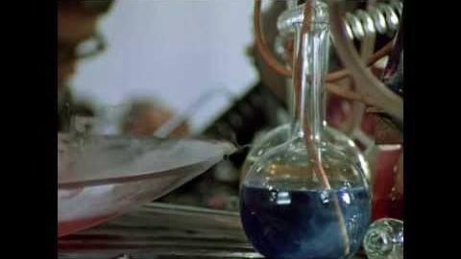
«Иван Васильевич меняет профессию» (1973)
Режиссёр: Леонид Гайдай
Фильм снят по пьесе Михаила Булгакова «Иван Васильевич»
Сценарий писался под Юрия Никулина, который, прочитав его, наотрез отказался сниматься в фильме.

